Slide 1



Национальные проекты в сфере образования: от идей к реализации на территории Эвенкии
Шаповалова Ольга Степановна,
руководитель Управления образования
Администрации ЭМР

Slide 2


Slide 3
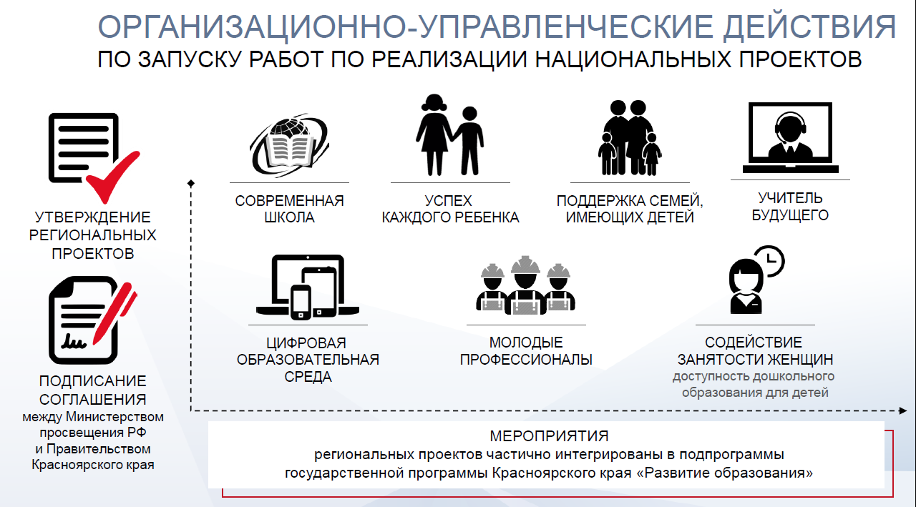

Slide 4
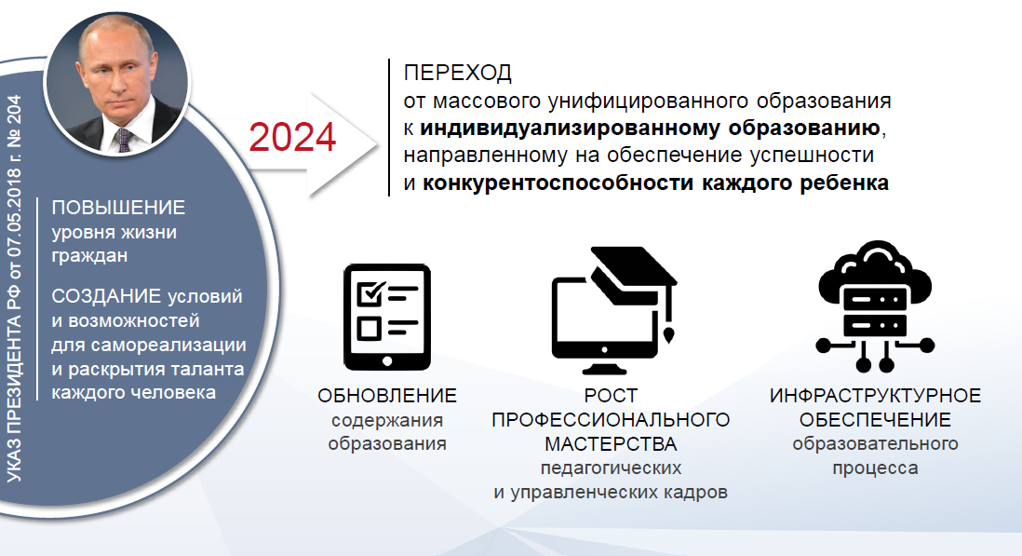

Slide 5
Качественные изменения по трем стратегическим линиям:
обновление содержания образования
обеспечение роста профессионального мастерства педагогических и управленческих кадров
развертывание современного инфраструктурного обеспечения образовательного процесса

Slide 6


Slide 7
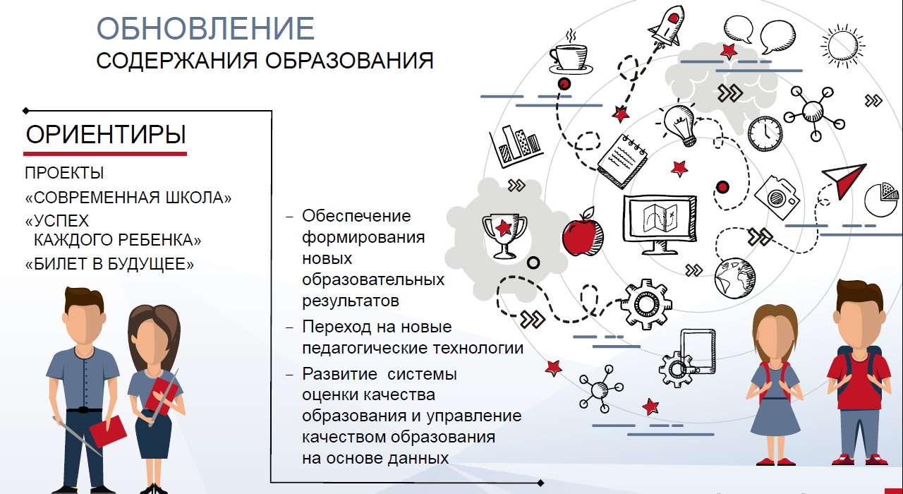

Slide 8


Slide 9
Дошкольное образование
18 дошкольных и 7 начальных школ-детских садов - 1263 детей
В очереди стоят от 0 до 1,5 года - 149 детей
Все дети, которые стояли в очереди и которым на 1 сентября исполнилось 1,5 года получили места в детские сады
Очередь в дошкольные организации для детей от 3 до 7 лет ликвидирована с 2015 года.

Slide 10
Модели предоставления дошкольного образования
Группы общеразвивающей направленности
Группы для детей с ограниченными возможностями здоровья
В поселке Тура функционируют 5 групп компенсирующей и 4 группы комбинированной направленности, в Байките и в Ванаваре планируется открыть данные группы этом учебном году

Slide 11
Дети с ОВЗ
В 2019/20 учебном году в образовательных организациях района будут обучаться 28 детей – инвалидов
6 детей - обучение на дому
На 38% увеличилось количество детей, обучающихся инклюзивно
По адаптированным программам буду обучаться 109 учащихся (в 2018/19 обучались 75):
АОП для детей с задержкой психического развития – 34
АОП для детей с нарушение интеллекта – 48
Отмечается тенденция роста детей имеющих нарушения речи
В МБОУ «Байкитская средняя школа» открыт один класс-комплект для обучающихся с нарушением интеллекта, в котором будут обучаться 6 детей

Slide 12
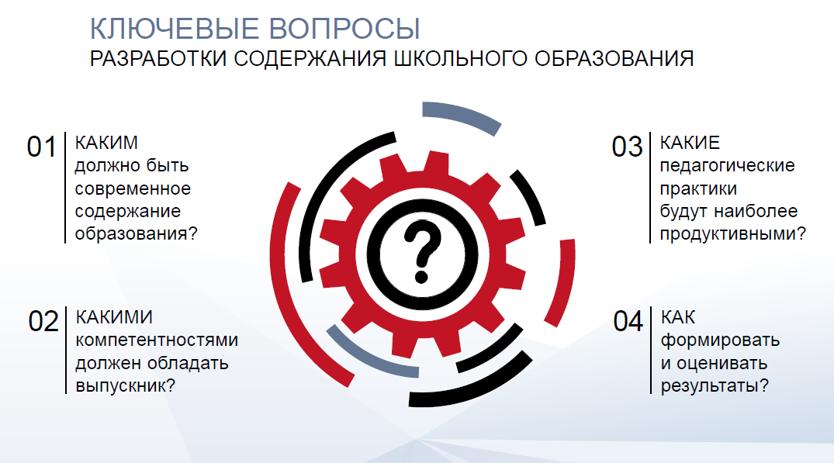

Slide 13
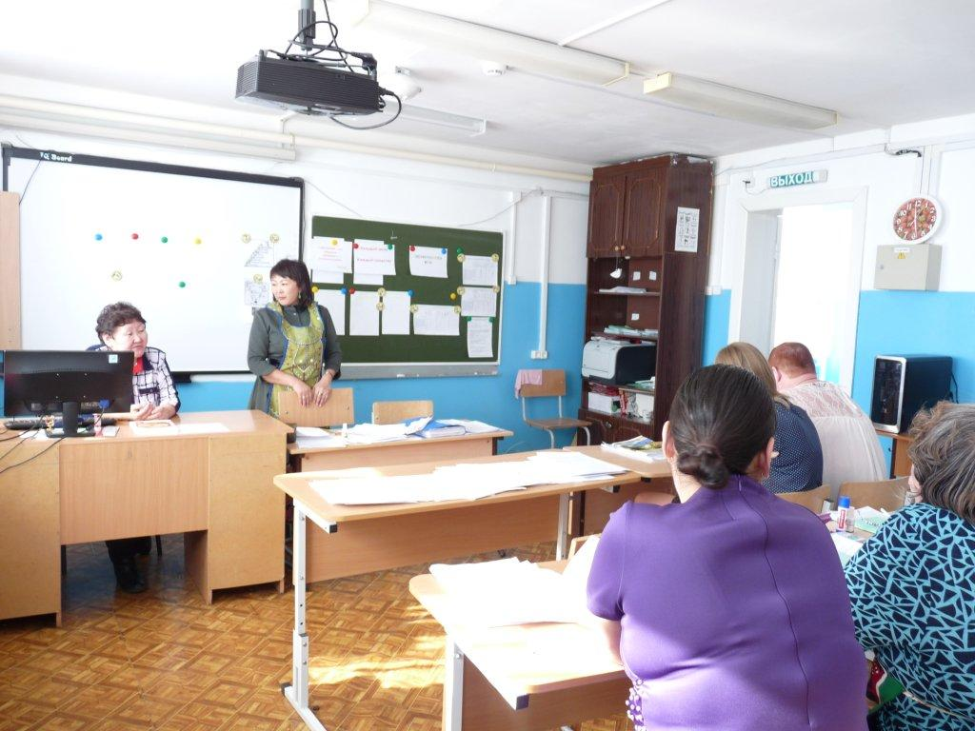

Slide 14

Всероссийские проверочные работы - форма внешней оценки качества образования. Для оценки работы образовательной организации, выявления пробелов в знании обучающихся. Результаты ВПР, школы анализируют и корректируют рабочие программы, планируют повышение квалификации учителей

Slide 15
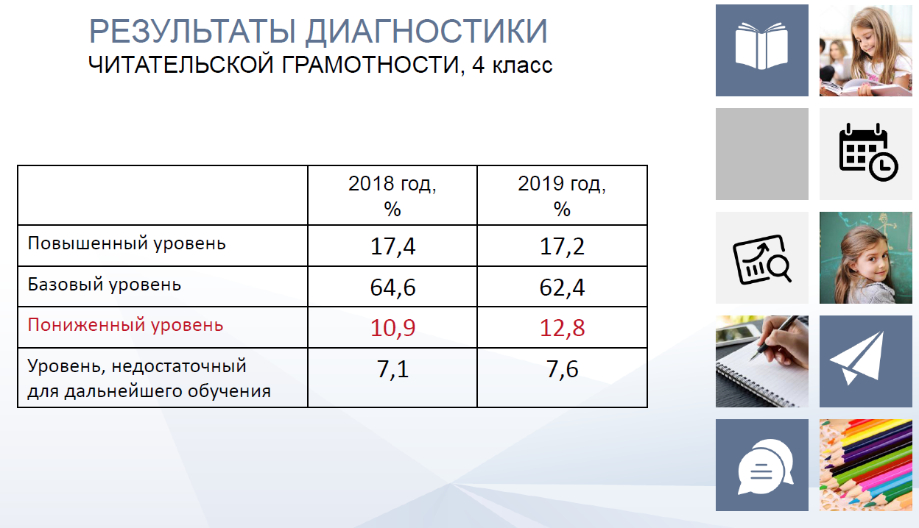

Slide 16
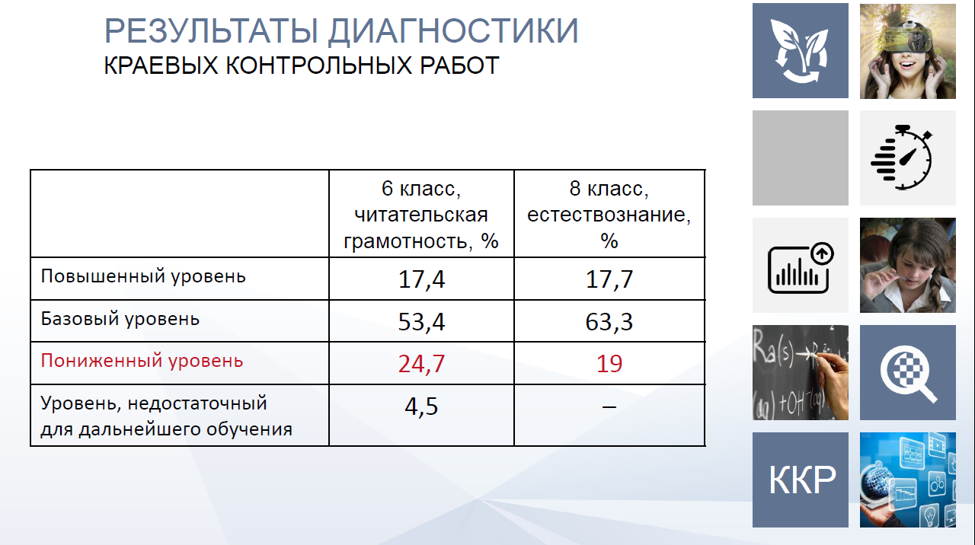

Slide 17
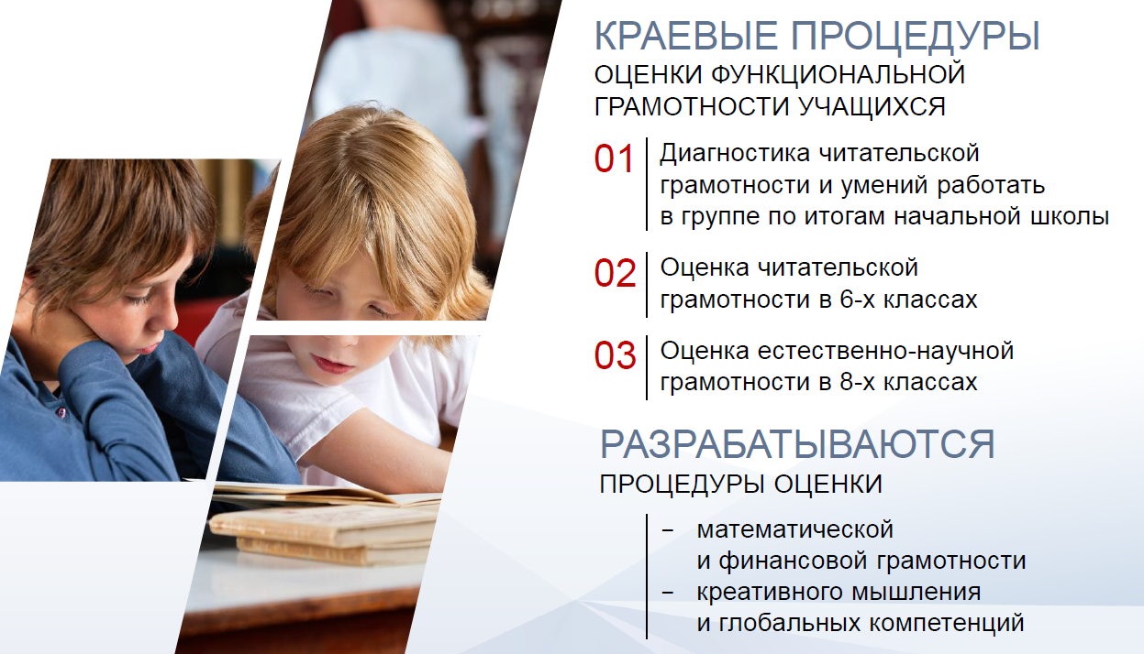

Slide 18
государственная итоговая аттестация.
ГИА - 9
По итогам основного периода из 196 участников получили аттестат 177 учащихся (90,3%), это на 8,4% больше, чем в 2018 году
Неудовлетворительные результаты получили 19 учащихся (9,7%). Им предстоит пройти пересдачу в дополнительный (сентябрьский) период. В прошлом учебном году таких учащихся было 39!
Качество выполнения экзаменационных работ по разным предметам нестабильно, и в целом по району фиксируется уменьшение числа выпускников, получивших наиболее высокие тестовые баллы

Slide 19
РУССКИЙ ЯЗЫК
государственная итоговая аттестация ЕГЭ

Slide 20
РУССКИЙ ЯЗЫК
4 выпускников трех школ показали высокий уровень подготовки по русскому языку:
МБОУ Туринская СШ - учитель Карпова Анна Михайловна
- Сусликова Ксения Андреевна- 91 баллов,
- Таныгин Кирилл Евгеньевич -96 баллов,
МБОУ Байкитская СШ- учитель Наумова Наталья Шахидовна
- Павлова Татьяна Дмитриевна- 89 баллов.
МКОУ Тутончанская СШ – Шилова Надежда Романовна
- Шилова Мария Павловна- 89 баллов.
В основной период с экзаменом не справились 2 чел./1,76% от общего числа:
- МБОУ Туринская СШ- 1 выпускник 12 класса (очно-заочное обучение);
- МКОУ Ессейская СШ-1 выпускник 12 класса (очно-заочное обучение).

Slide 21
МАТЕМАТИКА ПРОФИЛЬНАЯ

Slide 22
МАТЕМАТИКА БАЗОВАЯ

Slide 23
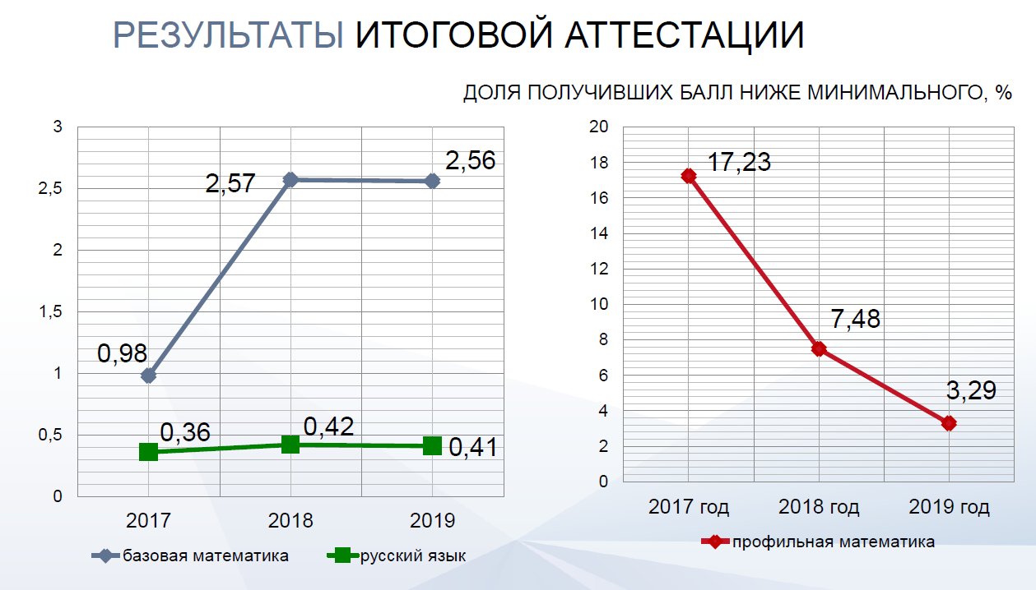

Slide 24
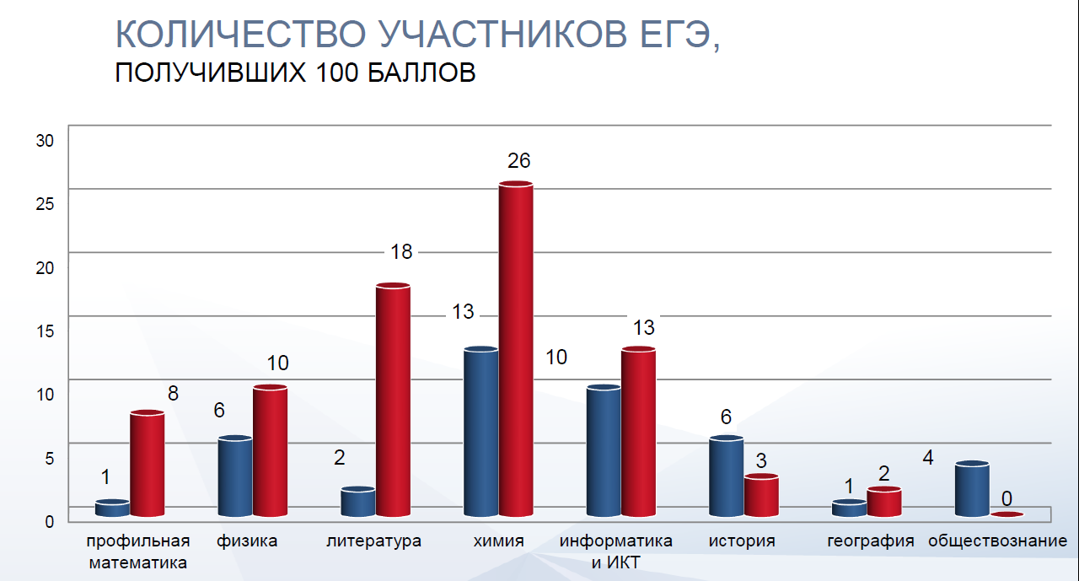

Slide 25
Средний тестовый балл по району и краю в 2019г.

Slide 26
Всероссийская олимпиада школьников
По итогам муниципального этапа лучшие показатели :
- МБОУ « Байкитская средняя школа» - 9 победителей,4 призёров
- МКОУ «Ванаварская средняя школа»-4 победителей,6 призёров
- МБОУ « Туринская средняя школа» - 1 победитель, 7призёров
Кольчурина Виктория ученица 10 класса МКОУ «Ванаварская средняя школа» была приглашена принять участие в регинальном этапе ВОШ по немецкому (наставник - Ворошилова Тамара Гавриловна)

Slide 27
Количество участников регионального этапа ВОШ

Slide 28
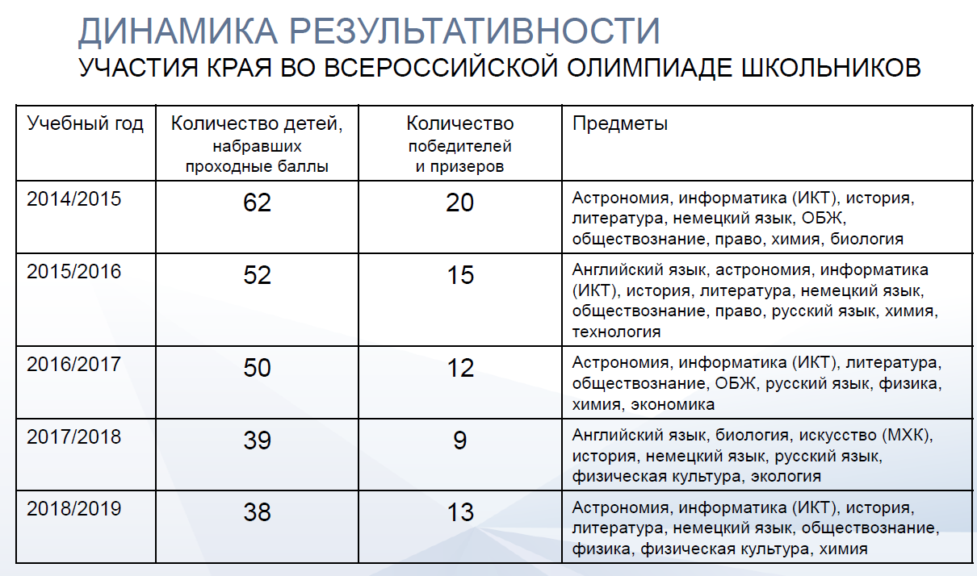

Slide 29
Научно-практическая конференции «Интеллектуальный потенциал Эвенкии».
Школы добившиеся лучших результатов:
МБОУ «Байкитская школа» 8 работ - победителей
МКОУ «Туринская средняя школа интернат им. А.Н. Немтушкина» - 4 работы победителя

Slide 30


Slide 31
Военно-спортивной игры «Победа»
Победитель муниципального этапа в 2019 году – команда МБОУ «Байкитская средняя школа» заняла 1 место в краевом финале военно-спортивной игры «Победа»
Приняла участие во всероссийском финале военно-спортивной игра «Победа» в г.Москва , вошла в ТОП-30 команд со всей России

Slide 32


Slide 33
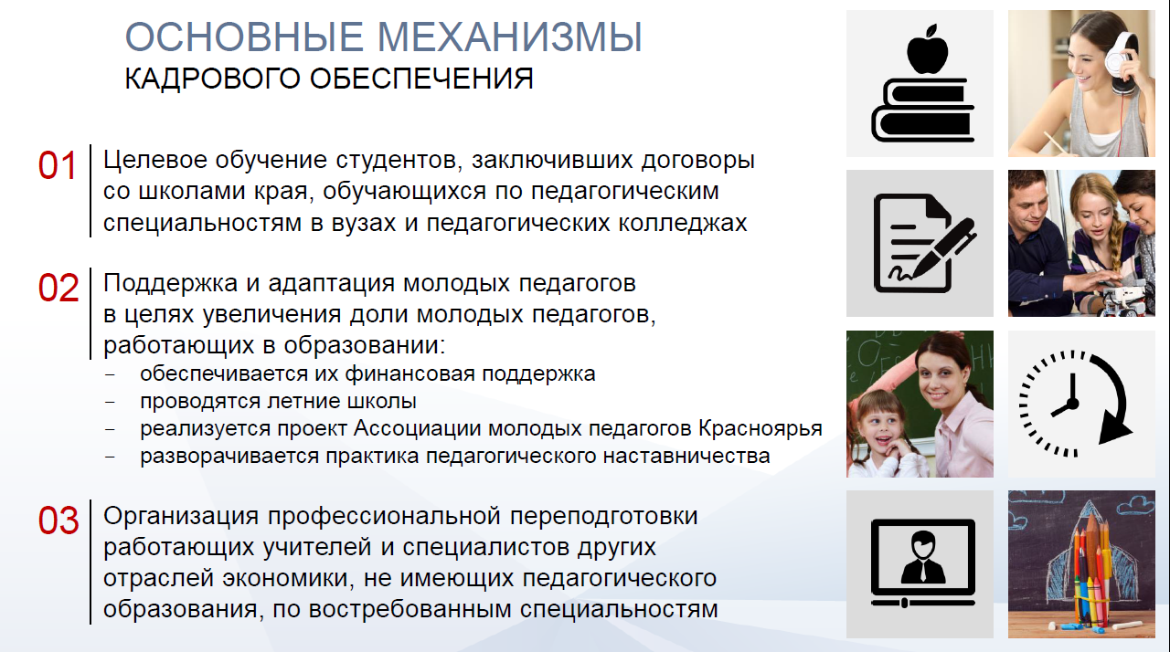

Slide 34


Slide 35
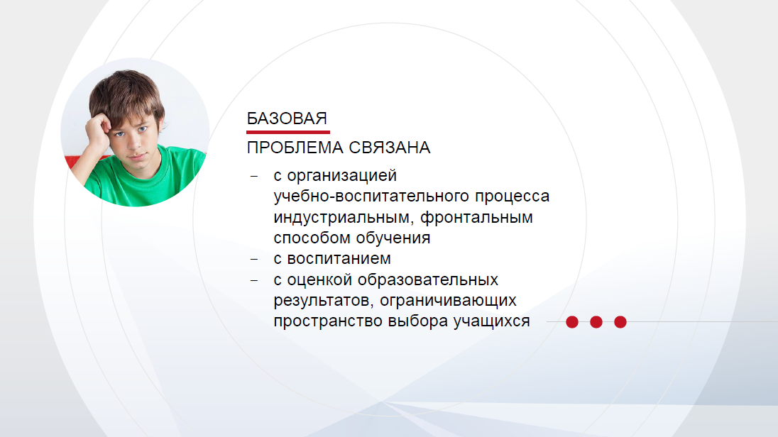

Slide 36
Задачи и ориентиры на 2019/2020 учебный год
Задачи обеспечения современной инфраструктуры образовательного процесса.
для муниципалитетов - обеспечить функционирование новых структур как ресурса развития для всей муниципальной системы
обеспечить формирование цифровой образовательной среды на муниципальном уровне и уровне образовательных учреждений

Slide 37
Задачи по содержанию образования
обеспечить работу муниципальных методических служб, муниципальных проектных групп по сопровождению в образовательных организациях деятельности
разработать на основе региональных муниципальные дорожные карты реализации предметных концепций
продолжить работу по расширению спектра образовательных услуг (и предложению их новых форм) для детей дошкольного возраста и их семей
продолжить муниципальную практику формирования и экспертизы эффективных педагогических практик

Slide 38
  Задачи обеспечения роста профессионального мастерства педагогических и управленческих кадров
на муниципальном уровне
создать условия для профессионального развития педагогических кадров для освоения новых компетенций в области организации учебной, проектной и исследовательской деятельности, «навигации» в цифровой образовательной среде, формирующего оценивания компетенций, необходимых для формирования функциональной грамотности учащихся, используя региональные ресурсы и создавая муниципальные возможности

Slide 39
На уровне образовательной организации -
обеспечить формирование и сопровождение индивидуальных программ профессионального развития педагогов, включая освоение новых профессиональных позиций (тьютор, координатор образовательных онлайн - платформ и др.)
внедрение технологий наставничества (тьюторства, менторства, шефства)

Slide 40


Slide 41


